Slide 1
Aplikasi Knowledge Management System (Alfresco)
Pustiknas, 15 April 2016
Pusat Data dan Sarana Informatika
Kementerian Komunikasi dan Informatika

Slide 2
Knowledge Management System
Aplikasi Knowledge Management System (KMS) merupakan aplikasi untuk mengelola dan memfasilitasi kolaborasi pembuatan konten yang dimiliki suatu satuan kerja.
Konten di sini bisa berupa konten (*.doc, *.xls, *.ppt), image, HTML, file XML, dan jenis lainnya.

Slide 3
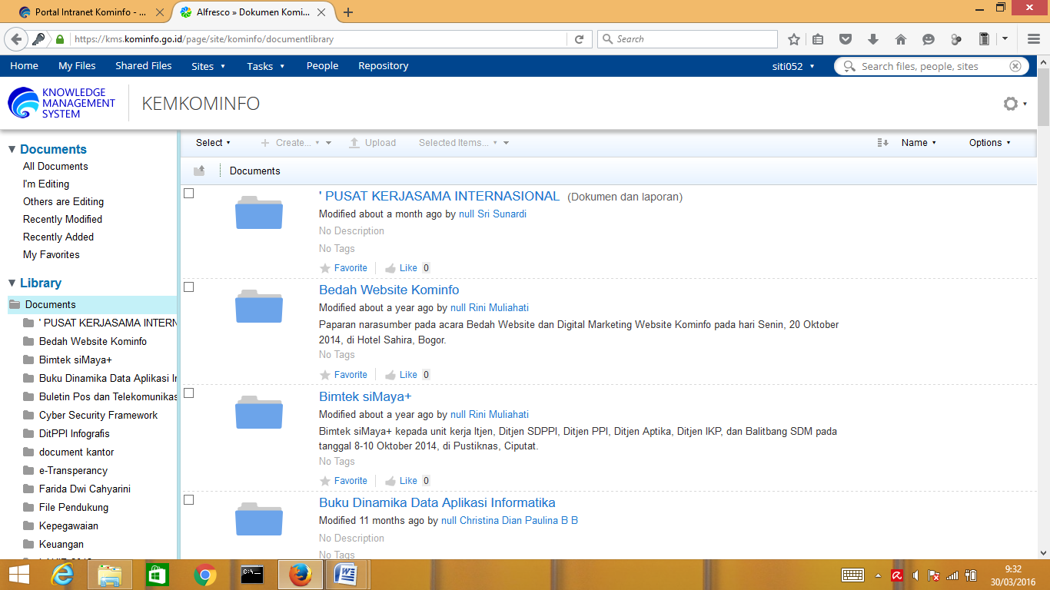
KMS Kemkominfo

Slide 4
KMS Kemkominfo
PDSI berencana akan melakukan kategorisasi dokumen terhadap dokumen-dokumen yang sebelumnya sudah diupload pada aplikasi KMS tersebut. Kategorisasi jenis dokumen antara lain:
Buku
Standar
Jurnal
Produk Hukum
Laporan
Presentasi
Panduan
Infografis
Logo & Wallpaper
Lainnya

Slide 5
Jenis Dokumen
1. BUKU
2. STANDAR
3. JURNAL
Pengarang
ISBN
Tahun Terbit
Penerbit
Pembuat
Tahun Terbit
Penerbit
Pembuat
Tahun Terbit
Penerbit
4. PRODUK HUKUM
5. LAPORAN
Nomor Dokumen
Tanggal Dokumen
Jenis Produk Hukum
Nomor Dokumen
Tanggal Dokumen
Jenis Laporan

Slide 6
Jenis Dokumen
6. PRESENTASI
7. PANDUAN
8. INFOGRAFIS
Judul
Pembuat
Judul
Kegiatan
Judul
Satuan Kerja
Tanggal Dokumen
9. LOGO & WALLPAPER
10. LAINNYA
Judul
Tanggal Dokumen
Judul
Tanggal Dokumen

Slide 7
Thank You

